Slide 1
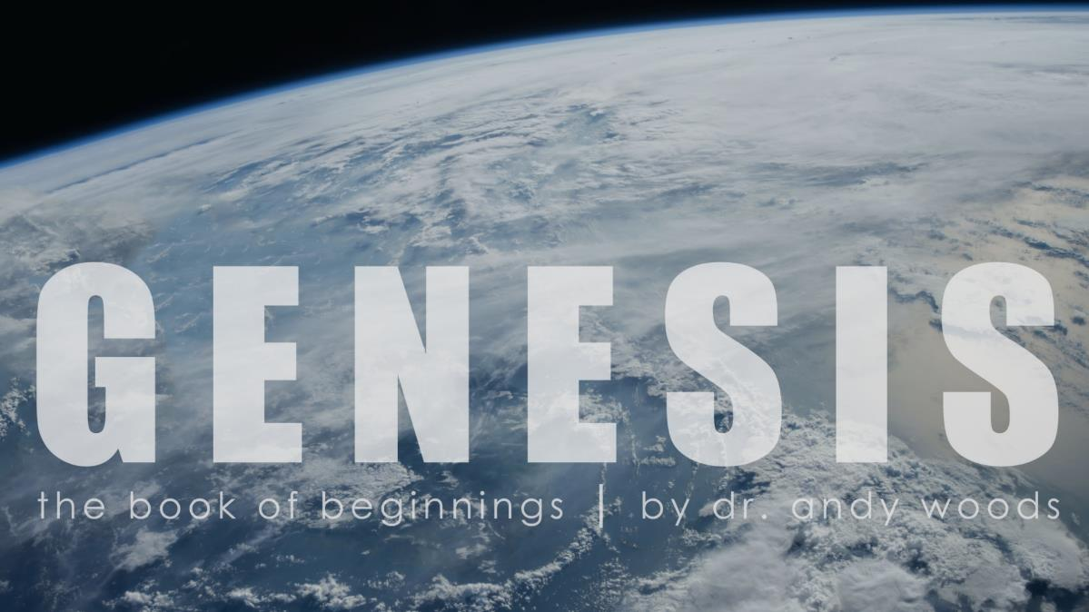
Génesis 1:1-2:3
Creación del Antropo
el libro de los orígenes | por dr. andy woods
Dr. Andy Woods
Pastor Principal – Sugar Land Bible Church
Presidente – Seminario Teológico Chafer

Slide 2
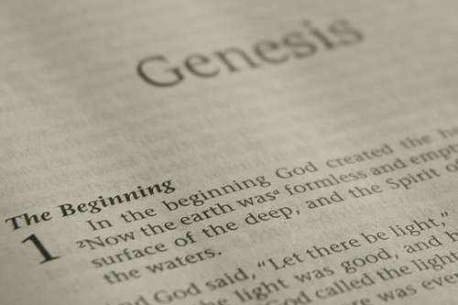
ESTRUCTURA DE GÉNESIS
  Orígen de la raza humana (Gén. 1‒11)
  Orígen de la raza hebrea (Gén. 12‒50)

Slide 3
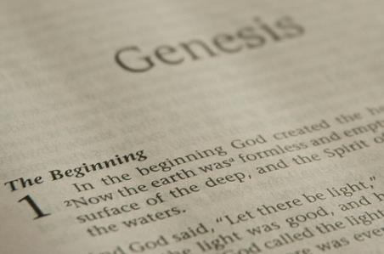
ESTRUCTURA DE GÉNESIS
  Génesis 1-11 (cuatro eventos)
  Creación (1-2)
  Caída (3-5)
  Diluvio (6-9)
  Dispersión nacional (10-11)

Slide 4

¿Relato Contradictorio de la Creación?
Génesis 1 – Resumen general de toda la creación
Génesis 2 – Detalles sobre la creación del jardín, el primer hombre y sus actividades en el día 6.

Slide 5

Génesis 2 Esquema
Génesis 2:4-7 – Creación del hombre
Génesis 2:8-14 – El hombre es puesto en el jardín del Edén
Génesis 2:15-17 – Las responsabilidades del hombre en el Jardín del Edén
Génesis 2:18-25 – Primer matrimonio

Slide 6
Génesis 2 Esquema
Génesis 2:4-7 – Creación del hombre
Génesis 2:8-14 – El hombre es puesto en el jardín del Edén
Génesis 2:15-17 – Las responsabilidades del hombre en el Jardín del Edén
Génesis 2:18-25 – Primer matrimonio

Slide 7

Génesis 2:4-7
“Estos son los orígenes (generaciones) de” (Toledoth)
Del polvo - orgullo (Génesis 1:27) y humildad
Aliento de vida – el valor del hombre y por qué la redención es necesaria
“Vidas” (Gén 2:7) – El hombre tricotómico (1 Tes. 5:23)
  Cuerpo: físico, cardiovascular, muscular, etc…
  Alma: personalidad, intelecto, emociones, volición
  Espíritu – se relaciona con Dios (Juan 4:23-24; 1 Cor. 2:10-16)

Slide 8
Génesis 2 Esquema
Génesis 2:4-7 – Creación del hombre
Génesis 2:8-14 – El hombre es puesto en el jardín del Edén
Génesis 2:15-17 – Las responsabilidades del hombre en el Jardín del Edén
Génesis 2:18-25 – Primer matrimonio

Slide 9
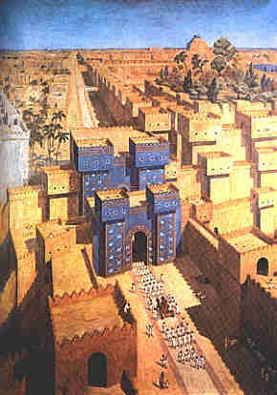
Este = Babilonia
Génesis 2:8
Génesis 11:2
Mateo 2:2

Slide 10
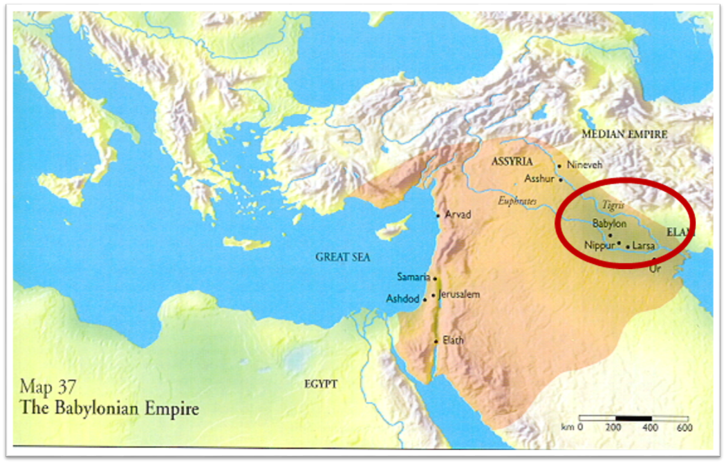

Slide 11

Daniel 1:1-2
“¹ En el tercer año del reinado de Joacim, rey de Judá, vino Nabucodonosor, rey de Babilonia, a Jerusalén y la sitió. 2 El Señor entregó en sus manos a Joacim, rey de Judá, así como algunos de los utensilios de la casa de Dios. Estos se los llevó a la tierra de Sinar, a la casa de su dios, colocando los utensilios en la casa del tesoro de su dios.”

Slide 12
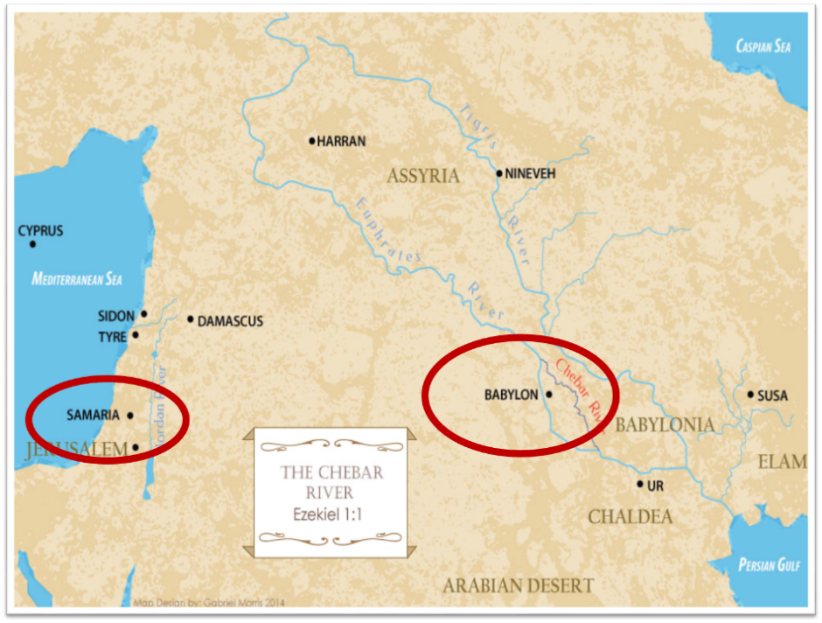

Slide 13

Zacarías 5:9-11
⁹ Luego alcé los ojos y miré dos mujeres que salían con el viento en sus alas. Tenían alas como alas de cigüeña, y alzaron el efa entre la tierra y el cielo. 10 Dije entonces al ángel que hablaba conmigo: «¿Adónde llevan el Efa?». 11 Y él me respondió: «A la tierra de Sinar para edificarle un templo; y cuando esté preparado, será asentado allí sobre su base».”

Slide 14
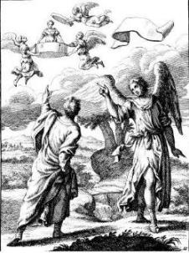
Zacarías 5:5-11
Mujer (maldad)
Efa (comercio)
Templo (Templo-2 Sam 7; religión)
Sinar (Gén 10:10; 11:2; Dan 1:2)

Slide 15

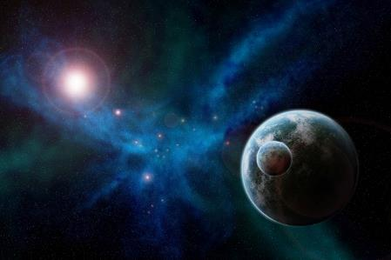
Génesis 1:31
“Y vio Dios todo lo que había hecho, y he aquí que era bueno en gran manera. Y fue la tarde y fue la mañana: el sexto día.”

Slide 16

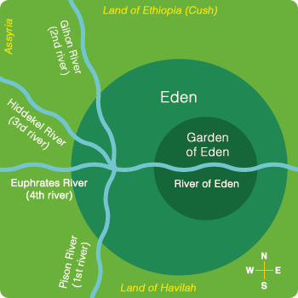
Descripción del Jardín del Edén
(Gén 2:8-14)
Dos arboles (Gén 2:9)
Cuatro rios: Pisón, Gihón, Tigris, Éufrates

Slide 17
Descripción del Jardín del Edén
(Gén 2:8-14)
Dos árboles (Gén 2:9)
Cuatro rios: Pisón, Gihón, Tigris, Éufrates

Slide 18
Génesis 1:26-28
²⁶ Y dijo Dios: Hagamos al hombre a nuestra imagen, conforme a nuestra semejanza; y ejerza dominio sobre los peces del mar, sobre las aves del cielo, sobre los ganados, sobre toda la tierra, y sobre todo reptil que se arrastra sobre la tierra. 27 Creó, pues, Dios al hombre a imagen suya, a imagen de Dios lo creó; varón y hembra los creó. 28 Y los bendijo Dios y les dijo: Sed fecundos y multiplicaos, y llenad la tierra y sojuzgadla; ejerced dominio sobre los peces del mar, sobre las aves del cielo y sobre todo ser viviente que se mueve[t] sobre la tierra.”

Slide 19
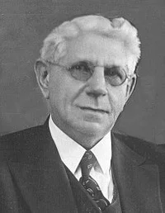
El padre del determinismo
"La predestinación no constituye un tema importante de discusión en la historia hasta la época de Agustín. Los primeros Padres de la Iglesia aluden a ella, pero aún no parecen tener una concepción muy clara de ella. En general, la consideran como la presciencia de Dios en relación con los actos humanos, sobre cuya base Él determina su destino futuro.”
Louis Berkhof, Systematic Theology: With a Complete Textual Index, 4th and rev. ed. (Grand Rapids: Eerdman's, 1932; reprint, Grand Rapids: Baker, 1996), 109.

Slide 20
Descripción del Jardín del Edén
(Gén 2:8-14)
Dos arboles (Gén 2:9)
Cuatro rios: Pisón, Gihón, Tigris, Éufrates

Slide 21
¿Diluvio Local?
(Gén 2:8-14)
Los cuatro ríos tenían una fuente común
¿Pisón y Gihón?
¿Diluvio local? Características del mundo posterior al diluvio, nombres familiares para aquellos que sobrevivieron al diluvio (Ej: York / Nueva York)

Slide 22
¿Diluvio Local?
(Gén 2:8-14)
Los cuatro ríos tenían una fuente común
¿Pisón y Gihón?
¿Diluvio local? Características del mundo posterior al diluvio, nombres familiares para aquellos que sobrevivieron al diluvio (Ej: York / Nueva York)

Slide 24
¿Diluvio Local?
(Gén 2:8-14)
Los cuatro ríos tenían una fuente común
¿Pisón y Gihón?
¿Diluvio local? Características del mundo posterior al diluvio, nombres familiares para aquellos que sobrevivieron al diluvio (Ej: York / Nueva York)

Slide 25
Génesis 1:31
“Y vio Dios todo lo que había hecho, y he aquí que era bueno en gran manera. Y fue la tarde y fue la mañana: el sexto día.”

Slide 26
Daniel 2:37-38
Usted, oh rey, es rey de reyes, a quien el Dios del cielo ha dado el reino, el poder, la fuerza y la gloria. 38 Y dondequiera que habiten los hijos de los hombres, las bestias del campo o las aves del cielo, Él los ha entregado en su mano y lo ha hecho soberano de todos ellos; usted es la cabeza de oro.

Slide 27
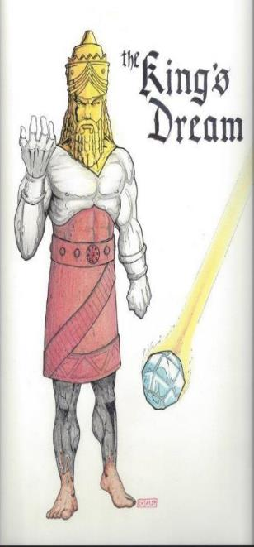
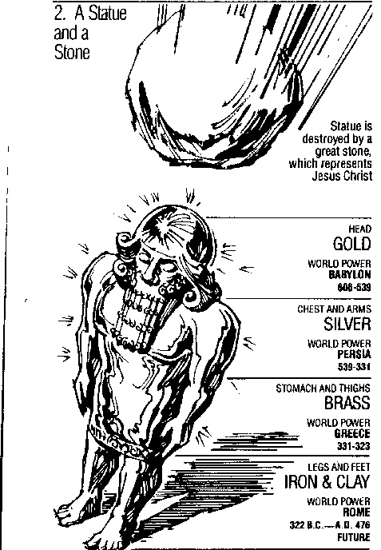
Estatua
&
Piedra

Slide 28
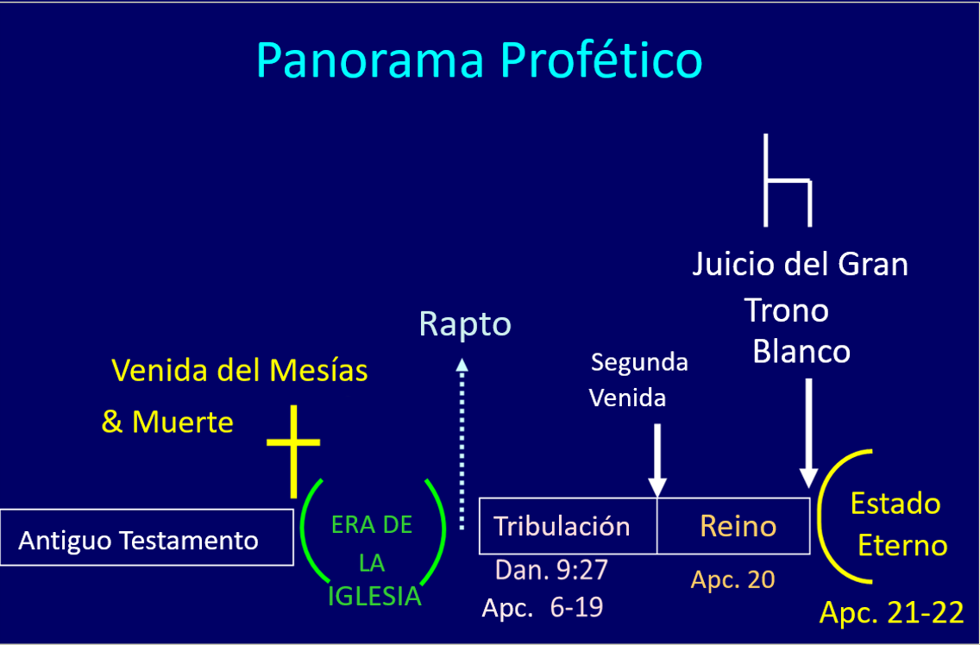

Slide 29
Edén = Entorno de prueba
EDÉN (GÉNESIS 1-2) | ESTADO ETERNO (AP. 21-22)
División de la luz y la oscuridad 1:4 | No existe la noche 21:25
División de la tierra y el mar 1:10 | No existe el mar 21:1
Sol y luna 1:16 | No existe el sol y la luna 21:23
Jardín 2:8-9 | Ciudad (21:2)
Río que fluye desde el Edén 2:10 | Río que fluye desde el trono 22:1
Oro en la tierra 2:12 | Oro en la ciudad 21:21
Árbol de la vida en medio del jardín 2:9 | Árbol de la vida a lo largo de la ciudad 22:2
Piedra de bedelio y ónice 2:12 | Todo tipo de piedras 21:19
Dios caminando en el jardín 3:8 | Dios morando con su pueblo 21:3
Henry Morris, Genesis Record, p.33

Slide 30

Notes:
And the streets are made of what? Gold. When a man heard he was about to die, he desperately gathered up his life’s greatest accumulation—gold bars. When he did finally enter heaven, toting the heaven load, one angel poked another angel in the ribs. He said, “Hey, look, that guy brought pavement!”

Slide 31
¿Diluvio Local?
(Gén 2:8-14)
Los cuatro ríos tenían una fuente común
¿Pisón y Gihón?
¿Diluvio local? Características del mundo posterior al diluvio, nombres familiares para aquellos que sobrevivieron al diluvio (Ej: York / Nueva York)

Slide 33
¿Diluvio Local?
(Gén 2:8-14)
Los cuatro ríos tenían una fuente común
¿Pisón y Gihón?
¿Diluvio local? Características del mundo posterior al diluvio, nombres familiares para aquellos que sobrevivieron al diluvio (Ej: York / Nueva York)

Slide 34
Génesis 2 Esquema
Génesis 2:4-7 – Creación del hombre
Génesis 2:8-14 – El hombre es puesto en el jardín del Edén
Génesis 2:15-17 – Las responsabilidades del hombre en el Jardín del Edén
Génesis 2:18-25 – Primer matrimonio

Slide 35

Los deberes del hombre en Edén
(Gén 2:15-17)
Administración teocrática
Cultivar y cuidar el jardín: tanto el trabajo como la procreación (Génesis 1:28) son instituciones previas a la caída

Slide 36
Los deberes del hombre en Edén
(Gén 2:15-17)
Administración teocrática
Cultivar y cuidar el jardín: tanto el trabajo como la procreación (Génesis 1:28) son instituciones previas a la caída

Slide 37
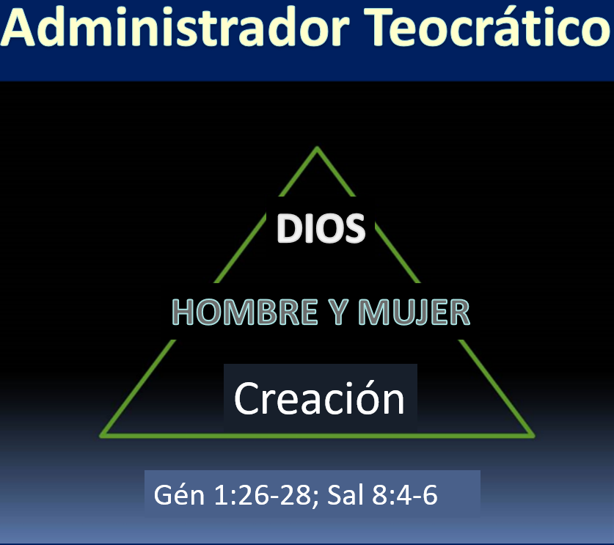

Slide 38
Génesis 1:26-28
²⁶ Y dijo Dios: «Hagamos al hombre a Nuestra imagen, conforme a Nuestra semejanza; y ejerza dominio sobre los peces del mar, sobre las aves del cielo, sobre los ganados, sobre toda la tierra, y sobre todo reptil que se arrastra sobre la tierra». 27 Dios creó al hombre a imagen Suya, a imagen de Dios lo creó; varón y hembra los creó. 28 Dios los bendijo y les dijo: «Sean fecundos y multiplíquense. Llenen la tierra y sométanla. Ejerzan dominio sobre los peces del mar, sobre las aves del cielo y sobre todo ser viviente que se mueve[r] sobre la tierra».”

Slide 39
Los deberes del hombre en Edén
(Gén 2:15-17)
Administración teocrática
Cultivar y cuidar el jardín: tanto el trabajo como la procreación (Génesis 1:28) son instituciones previas a la caída

Slide 40
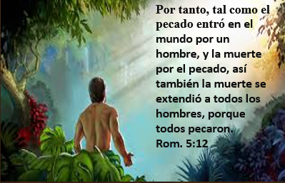
Génesis 3:19
“Con el sudor de tu rostro comerás el pan hasta que vuelvas a la tierra, porque de ella fuiste tomado; pues polvo eres, y al polvo volverás.”

Slide 42
Génesis 2:16-17
“¹⁶ Y ordenó el Señor Dios al hombre, diciendo: De todo árbol del huerto podrás comer, 17 pero del árbol del conocimiento del bien y del mal no comerás, porque el día que de él comas, ciertamente morirás (muwth).’”

Slide 43

“No comerás del árbol del conocimiento”
(Gén 2:17)
  Libre albedrío
  Muerte física: 791x, Gén 3:19
  La dependencia de la humanidad en la revelación especial, incluso en el mundo antes de la caída (Gén. 2:9)
  Deuteronomio 30:15
  Gén 2:17 y la teoría del Día-Era?
  Gén. 1 Días de la Creación-Yom con modificador ordinal y "tarde y mañana”
  yom + que = (1 Reyes 2:37)

Slide 44
“No comerás del árbol del conocimiento”
(Gén 2:17)
  Libre albedrío
  Muerte física: 791x, Gén 3:19
  La dependencia de la humanidad en la revelación especial, incluso en el mundo antes de la caída (Gén. 2:9)
  Deuteronomio 30:15
  Gén 2:17 y la teoría del Día-Era?
  Gén. 1 Días de la Creación-Yom con modificador ordinal y "tarde y mañana”
  yom + que = (1 Reyes 2:37)

Slide 45
Génesis 1:26-28
²⁶ Y dijo Dios: Hagamos al hombre a nuestra imagen, conforme a nuestra semejanza; y ejerza dominio sobre los peces del mar, sobre las aves del cielo, sobre los ganados, sobre toda la tierra, y sobre todo reptil que se arrastra sobre la tierra. 27 Creó, pues, Dios al hombre a imagen suya, a imagen de Dios lo creó; varón y hembra los creó. 28 Y los bendijo Dios y les dijo: Sed fecundos y multiplicaos, y llenad la tierra y sojuzgadla; ejerced dominio sobre los peces del mar, sobre las aves del cielo y sobre todo ser viviente que se mueve[t] sobre la tierra.”

Slide 46
El padre del determinismo
“La predestinación no constituye un tema importante de discusión en la historia hasta la época de Agustín. Los primeros Padres de la Iglesia aluden a ella, pero aún no parecen tener una concepción muy clara de ella. En general, lo consideran como la presciencia de Dios con referencia a las acciones humanas, sobre la base de las cuales Él determina su destino futuro.”
Louis Berkhof, Systematic Theology: With a Complete Textual Index, 4th and rev. ed. (Grand Rapids: Eerdman's, 1932; reprint, Grand Rapids: Baker, 1996), 109.

Slide 47
“No comerás del árbol del conocimiento”
(Gén 2:17)
  Libre albedrío
  Muerte física: 791x, Gén 3:19
  La dependencia de la humanidad en la revelación especial, incluso en el mundo antes de la caída (Gén. 2:9)
  Deuteronomio 30:15
  Gén 2:17 y la teoría del Día-Era?
  Gén. 1 Días de la Creación-Yom con modificador ordinal y "tarde y mañana”
  yom + que = (1 Reyes 2:37)

Slide 48
Génesis 3:19
“¹⁹ Con el sudor de tu rostro comerás el pan
hasta que vuelvas a la tierra, porque de ella fuiste tomado; pues polvo eres, y al polvo volverás.”

Slide 49

1 Corintios 15:21-22
“²¹ Porque ya que la muerte entró por un hombre, también por un hombre vino la resurrección de los muertos. 22 Porque así como en Adán todos mueren, también en Cristo todos serán vivificados.”

Slide 50
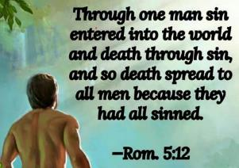
Romanos 5:12
“Por tanto, tal como el pecado entró en el mundo por medio de un hombre, y por medio del pecado la muerte, así también la muerte se extendió a todos los hombres, porque todos pecaron.—.”

Slide 51
Génesis 1:29-30
“²⁹ También les dijo Dios: «Miren, Yo les he dado a ustedes toda planta que da semilla que hay en la superficie de toda la tierra, y todo árbol que tiene fruto que da semilla; esto les servirá de alimento. 30 Y a todo animal de la tierra, a toda ave de los cielos y a todo lo que se mueve sobre la tierra, y que tiene vida, les he dado toda planta verde para alimento». Y así fue.”

Slide 52
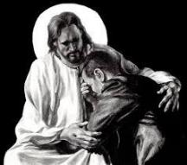
Apocalipsis 21:4
“Él enjugará toda lágrima de sus ojos, y ya no habrá muerte, ni habrá más duelo, ni clamor, ni dolor, porque las primeras cosas han pasado».”

Slide 54
1 Tesalonicenses 5:23
“²³ Y que el mismo Dios de paz los santifique por completo; y que todo su ser, espíritu, alma y cuerpo, sea preservado irreprensible para la venida de nuestro Señor Jesucristo.”

Slide 55
“No comerás del árbol del conocimiento”
(Gén 2:17)
  Libre albedrío
  Muerte física: 791x, Gén 3:19
  La dependencia de la humanidad en la revelación especial, incluso en el mundo antes de la caída (Gén. 2:9)
  Deuteronomio 30:15
  Gén 2:17 y la teoría del Día-Era?
  Gén. 1 Días de la Creación-Yom con modificador ordinal y "tarde y mañana”
  yom + que = (1 Reyes 2:37)

Slide 56
General vs. Revelación Especial
 | GENERAL | ESPECIAL
EJEMPLOS | Naturaleza, conciencia (Rom 1–2) | Encarnación, Escritura, milagros
DISPONIBILIDAD | Toda | Alguna
LOGRO | Responsabilidad (Rom 1) | Salvación (Hch 4:12; 2 Tim 3:15)
FORMA | No escrita | Escrita
CALIDAD | Natural | Sobrenatural, milagrosa

Slide 57

Louis Berkhof
Introductory volume to Systematic Theology
(Grand Rapids, Eerdmans, 1946), 60, 96.
“Desde la entrada del pecado en el mundo, el hombre puede reunir el verdadero conocimiento acerca de Dios a partir de su revelación general solo si la estudia a la luz de la Escritura, en la que los elementos de la autorrevelación original de Dios, que fueron oscurecidos y pervertidos por la plaga del pecado, son republicados, corregidos e interpretados. Algunos se inclinan a hablar de la revelación de Dios como una segunda fuente; pero esto no es correcto en vista del hecho de que la naturaleza puede ser considerada aquí solo como se interpreta a la luz de la Escritura.”

Slide 58
“No comerás del árbol del conocimiento”
(Gén 2:17)
  Libre albedrío
  Muerte física: 791x, Gén 3:19
  La dependencia de la humanidad en la revelación especial, incluso en el mundo antes de la caída (Gén. 2:9)
  Deuteronomio 30:15
  Gén 2:17 y la teoría del Día-Era?
  Gén. 1 Días de la Creación-Yom con modificador ordinal y "tarde y mañana”
  yom + que = (1 Reyes 2:37)

Slide 59
El padre del determinismo
“La predestinación no constituye un tema importante de discusión en la historia hasta la época de Agustín. Los primeros Padres de la Iglesia aluden a ella, pero aún no parecen tener una concepción muy clara de ella. En general, lo consideran como la presciencia de Dios con referencia a las acciones humanas, sobre la base de las cuales Él determina su destino futuro.”
Louis Berkhof, Systematic Theology: With a Complete Textual Index, 4th and rev. ed. (Grand Rapids: Eerdman's, 1932; reprint, Grand Rapids: Baker, 1996), 109.

Slide 60
“No comerás del árbol del conocimiento”
(Gén 2:17)
  Libre albedrío
  Muerte física: 791x, Gén 3:19
  La dependencia de la humanidad en la revelación especial, incluso en el mundo antes de la caída (Gén. 2:9)
  Deuteronomio 30:15
  Gén 2:17 y la teoría del Día-Era?
  Gén. 1 Días de la Creación-Yom con modificador ordinal y "tarde y mañana”
  yom + que = (1 Reyes 2:37)

Slide 61
Génesis 2:16-17
“¹⁶ Y ordenó el Señor Dios al hombre, diciendo: De todo árbol del huerto podrás comer, 17 pero del árbol del conocimiento del bien y del mal no comerás, porque el día que de él comas, ciertamente morirás (muwth).’”

Slide 62
“No comerás del árbol del conocimiento”
(Gén 2:17)
  Libre albedrío
  Muerte física: 791x, Gén 3:19
  La dependencia de la humanidad en la revelación especial, incluso en el mundo antes de la caída (Gén. 2:9)
  Deuteronomio 30:15
  Gén 2:17 y la teoría del Día-Era?
  Gén. 1 Días de la Creación-Yom con modificador ordinal y "tarde y mañana”
  yom + que = (1 Reyes 2:37)

Slide 63
“No comerás del árbol del conocimiento”
(Gén 2:17)
  Libre albedrío
  Muerte física: 791x, Gén 3:19
  La dependencia de la humanidad en la revelación especial, incluso en el mundo antes de la caída (Gén. 2:9)
  Deuteronomio 30:15
  Gén 2:17 y la teoría del Día-Era?
  Gén. 1 Días de la Creación-Yom con modificador ordinal y "tarde y mañana”
  yom + que = (1 Reyes 2:37)

Slide 64
Génesis 2:17; 1 Reyes 2:37 (NET)
“pero del árbol del conocimiento del bien y del mal no comerás, porque el [yom + que] de él comas, ciertamente morirás.”
“Porque el [yom + que] salgas y pases el torrente Cedrón, ten por cierto que sin duda morirás; tu sangre recaerá sobre tu cabeza».”

Slide 65
1 Tesalonicenses 5:23
“²³ Y que el mismo Dios de paz los santifique por completo; y que todo su ser, espíritu, alma y cuerpo, sea preservado irreprensible para[n] la venida de nuestro Señor Jesucristo.”

Slide 66
Génesis 2 Esquema
Génesis 2:4-7 – Creación del hombre
Génesis 2:8-14 – El hombre es puesto en el jardín del Edén
Génesis 2:15-17 – Las responsabilidades del hombre en el Jardín del Edén
Génesis 2:18-25 – Primer matrimonio

Slide 67
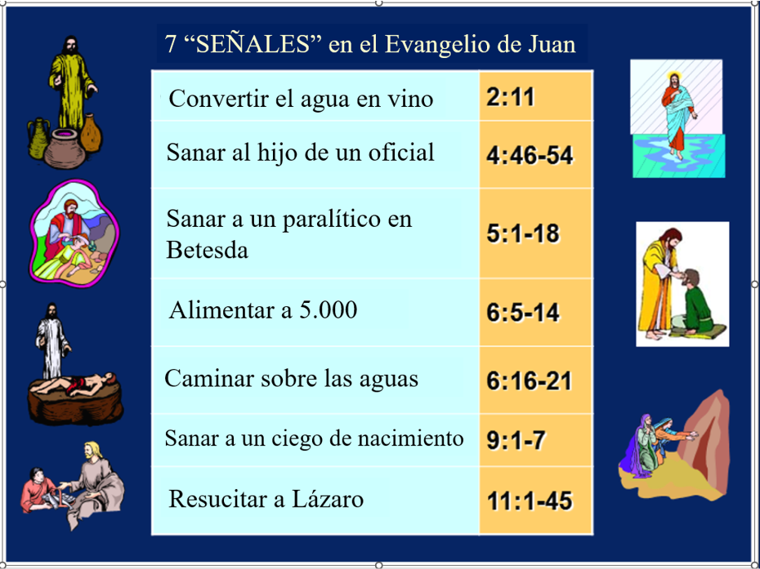

Slide 68
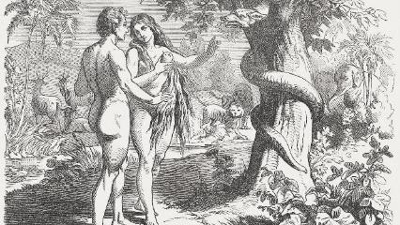
Primer Matrimonio
(Gén 2:18-25)
  Problema identificado (Gén. 2:18)
  Problema reconocido (Gén. 2:19-20)
  Problema resuelto (Gén. 2:21-25)

Slide 69
Primer Matrimonio
(Gén 2:18-25)
  Problema identificado (Gén. 2:18)
  Problema reconocido (Gén. 2:19-20)
  Problema resuelto (Gén. 2:21-25)

Slide 70
Primer Matrimonio
(Gén 2:18-25)
  Algo que no es bueno (Gen 1:31; 2:18) – La necesidad del hombre fue satisfecha
  Génesis 2:18-20
  ¿Nombró a todos los animales en un día?
    Bestias del campo (2:20) vs. Bestias de la tierra (1:25)
    Los trajo al hombre (animales)
    La mente de Adán, presuposición uniformista
    Contexto del matrimonio

Slide 71
Primer Matrimonio
(Gén 2:18-25)
  Algo que no es bueno (Gen 1:31; 2:18) – La necesidad del hombre fue satisfecha
  Génesis 2:18-20
  ¿Nombró a todos los animales en un día?
    Bestias del campo (2:20) vs. Bestias de la tierra (1:25)
    Los trajo al hombre (animales)
    La mente de Adán, presuposición uniformista
    Contexto del matrimonio

Slide 72
Génesis 1:31
“Y vio Dios todo lo que había hecho, y he aquí que era bueno en gran manera. Y fue la tarde y fue la mañana: el sexto día.”

Slide 73
Primer Matrimonio
(Gén 2:18-25)
  Algo que no es bueno (Gen 1:31; 2:18) – La necesidad del hombre fue satisfecha
  Génesis 2:18-20
  ¿Nombró a todos los animales en un día?
    Bestias del campo (2:20) vs. Bestias de la tierra (1:25)
    Los trajo al hombre (animales)
    La mente de Adán, presuposición uniformista
    Contexto del matrimonio

Slide 74
Primer Matrimonio
(Gén 2:18-25)
  Algo que no es bueno (Gen 1:31; 2:18) – La necesidad del hombre fue satisfecha
  Génesis 2:18-20
  ¿Nombró a todos los animales en un día?
    Bestias del campo (2:20) vs. Bestias de la tierra (1:25)
    Los trajo al hombre (animales)
    La mente de Adán, presuposición uniformista
    Contexto del matrimonio

Slide 75
Primer Matrimonio
(Gén 2:18-25)
  Algo que no es bueno (Gen 1:31; 2:18) – La necesidad del hombre fue satisfecha
  Génesis 2:18-20
  ¿Nombró a todos los animales en un día?
    Bestias del campo (2:20) vs. Bestias de la tierra (1:25)
    Los trajo al hombre (animales)
    La mente de Adán, presuposición uniformista
    Contexto del matrimonio

Slide 76
Primer Matrimonio
(Gén 2:18-25)
  Algo que no es bueno (Gen 1:31; 2:18) – La necesidad del hombre fue satisfecha
  Génesis 2:18-20
  ¿Nombró a todos los animales en un día?
    Bestias del campo (2:20) vs. Bestias de la tierra (1:25)
    Los trajo al hombre (animales)
    La mente de Adán, presuposición uniformista
    Contexto del matrimonio

Slide 77
Primer Matrimonio
(Gén 2:18-25)
  Algo que no es bueno (Gen 1:31; 2:18) – La necesidad del hombre fue satisfecha
  Génesis 2:18-20
  ¿Nombró a todos los animales en un día?
    Bestias del campo (2:20) vs. Bestias de la tierra (1:25)
    Los trajo al hombre (animales)
    La mente de Adán, presuposición uniformista
    Contexto del matrimonio

Slide 78
Primer Matrimonio
(Gén 2:18-25)
  Algo que no es bueno (Gen 1:31; 2:18) – La necesidad del hombre fue satisfecha
  Génesis 2:18-20
  ¿Nombró a todos los animales en un día?
    Bestias del campo (2:20) vs. Bestias de la tierra (1:25)
    Los trajo al hombre (animales)
    La mente de Adán, presuposición uniformista
    Contexto del matrimonio

Slide 79

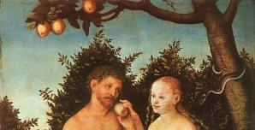
Actividades del Sexto Día
  Dios creó el ganado, las bestias de la tierra y todo lo que se arrastra sobre la tierra
  Dios creó a Adán
  Dios plantó el jardín
  Dios habló con Adán
  Dios trajo ciertos animales a Adán
  Adán le dio nombre a estos animales
  Dios creó a Eva
Mark Van Bebber and Paul S. Taylor, Creation and Time: A Report on the Progressive Creationist Book by Hugh Ross (Gilbert, AZ: Eden Communications, 1994), 82

Slide 80
Primer Matrimonio
(Gén 2:18-25)
  Problema identificado (Gén. 2:18)
  Problema reconocido (Gén. 2:19-20)
  Problema resuelto (Gén. 2:21-25)

Slide 81

Feminismo Evangélico
Un movimiento teológico dentro de la iglesia evangélica que busca abolir todas las distinciones de roles de género dentro del matrimonio y la iglesia.

Slide 82

Autoridad del hombre
Génesis 2:21-23
Orden – 1 Tim 2:11-13; trasciende la cultura después de la caída
Adán le puso el nombre a Eva (Gen 2:23; 1:5)

Slide 83
Autoridad del Hombre
Génesis 2:21-23
Orden – 1 Tim 2:11-13; trasciende la cultura después de la caída
Adán le puso el nombre a Eva (Gen 2:23; 1:5)

Slide 84
Autoridad del Hombre
Génesis 2:21-23
Orden – 1 Tim 2:11-13; trasciende la cultura después de la caída
Adán le puso el nombre a Eva (Gen 2:23; 1:5)

Slide 85
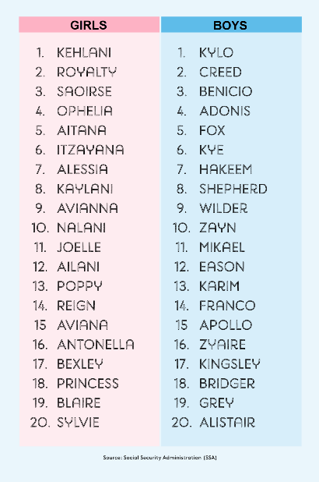
Significado Bíblico de Nombrar
Génesis 1:8
Números 32:37-38
2 Reyes 23:24
2 Reyes 24:17
Daniel 1:6-7
Fruchtenbaum, Genesis, 84

Slide 86
La mujer creada del costado del hombre… no de su pie
Para completar lo que le falta al hombre
Ayuda y no esclava (Gén 2:18)
  “Ayuda” (ezer) también usada para Dios (Exod 18:4; Deut 33:7; 1 Sam 7:12)
  La misma esencia que Adán (2:24)
  Ambos sexos conservan la imagen de Dios (Gén 1:27-28)
  Ambos sexos son co-gobernantes (Gén 1:26-28)
  Analogía trinitaria
  No feminismo ni machismo

Slide 87
La mujer creada del costado del hombre… no de su pie
Para completar lo que le falta al hombre
Ayuda y no esclava (Gén 2:18)
  “Ayuda” (ezer) también usada para Dios (Exod 18:4; Deut 33:7; 1 Sam 7:12)
  La misma esencia que Adán (2:24)
  Ambos sexos conservan la imagen de Dios (Gén 1:27-28)
  Ambos sexos son co-gobernantes (Gén 1:26-28)
  Analogía trinitaria
  No feminismo ni machismo

Slide 88
La mujer creada del costado del hombre… no de su pie
Para completar lo que le falta al hombre
Ayuda y no esclava (Gén 2:18)
  “Ayuda” (ezer) también usada para Dios (Exod 18:4; Deut 33:7; 1 Sam 7:12)
  La misma esencia que Adán (2:24)
  Ambos sexos conservan la imagen de Dios (Gén 1:27-28)
  Ambos sexos son co-gobernantes (Gén 1:26-28)
  Analogía trinitaria
  No feminismo ni machismo

Slide 89
La mujer creada del costado del hombre… no de su pie
Para completar lo que le falta al hombre
Ayuda y no esclava (Gén 2:18)
  “Ayuda” (ezer) también usada para Dios (Exod 18:4; Deut 33:7; 1 Sam 7:12)
  La misma esencia que Adán (2:24)
  Ambos sexos conservan la imagen de Dios (Gén 1:27-28)
  Ambos sexos son co-gobernantes (Gén 1:26-28)
  Analogía trinitaria
  No feminismo ni machismo

Slide 90
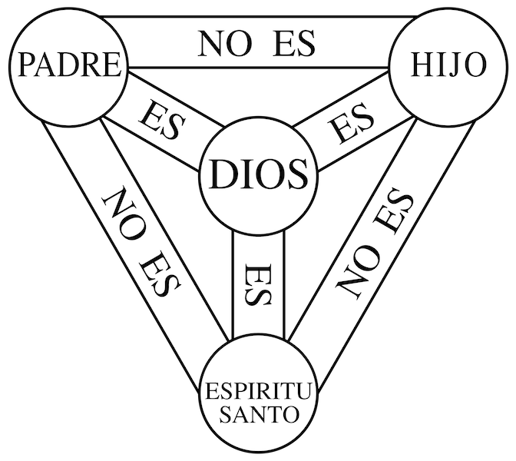

Slide 91

Juan 16:7-11
“⁷ »Pero Yo les digo la verdad: les conviene que Yo me vaya; porque si no me voy, el Consolador [paraklētos] no vendrá a ustedes; pero si me voy, se lo enviaré . 8 »Y cuando Él venga, convencerá al mundo de pecado, de justicia y de juicio; 9 de pecado, porque no creen en Mí; 10 de justicia, porque Yo voy al Padre y ustedes no me verán más; 11 y de juicio, porque el príncipe de este mundo ha sido juzgado.”

Slide 92
La mujer creada del costado del hombre… no de su pie
Para completar lo que le falta al hombre
Ayuda y no esclava (Gén 2:18)
  “Ayuda” (ezer) también usada para Dios (Exod 18:4; Deut 33:7; 1 Sam 7:12)
  La misma esencia que Adán (2:24)
  Ambos sexos conservan la imagen de Dios (Gén 1:27-28)
  Ambos sexos son co-gobernantes (Gén 1:26-28)
  Analogía trinitaria
  No feminismo ni machismo

Slide 93
La mujer creada del costado del hombre… no de su pie
Para completar lo que le falta al hombre
Ayuda y no esclava (Gén 2:18)
  “Ayuda” (ezer) también usada para Dios (Exod 18:4; Deut 33:7; 1 Sam 7:12)
  La misma esencia que Adán (2:24)
  Ambos sexos conservan la imagen de Dios (Gén 1:27-28)
  Ambos sexos son co-gobernantes (Gén 1:26-28)
  Analogía trinitaria
  No feminismo ni machismo

Slide 94
Génesis 1:26-28
²⁶ Y dijo Dios: Hagamos al hombre a nuestra imagen, conforme a nuestra semejanza; y ejerza dominio sobre los peces del mar, sobre las aves del cielo, sobre los ganados, sobre toda la tierra, y sobre todo reptil que se arrastra sobre la tierra. 27 Creó, pues, Dios al hombre a imagen suya, a imagen de Dios lo creó; varón y hembra los creó. 28 Y los bendijo Dios y les dijo: Sed fecundos y multiplicaos, y llenad la tierra y sojuzgadla; ejerced dominio sobre los peces del mar, sobre las aves del cielo y sobre todo ser viviente que se mueve sobre la tierra.”

Slide 95
La mujer creada del costado del hombre… no de su pie
Para completar lo que le falta al hombre
Ayuda y no esclava (Gén 2:18)
  “Ayuda” (ezer) también usada para Dios (Exod 18:4; Deut 33:7; 1 Sam 7:12)
  La misma esencia que Adán (2:24)
  Ambos sexos conservan la imagen de Dios (Gén 1:27-28)
  Ambos sexos son co-gobernantes (Gén 1:26-28)
  Analogía trinitaria
  No feminismo ni machismo

Slide 96
Génesis 1:26-28
²⁶ Y dijo Dios: Hagamos al hombre a nuestra imagen, conforme a nuestra semejanza; y ejerza dominio sobre los peces del mar, sobre las aves del cielo, sobre los ganados, sobre toda la tierra, y sobre todo reptil que se arrastra sobre la tierra. 27 Creó, pues, Dios al hombre a imagen suya, a imagen de Dios lo creó; varón y hembra los creó. 28 Y los bendijo Dios y les dijo: Sed fecundos y multiplicaos, y llenad la tierra y sojuzgadla; ejerced dominio sobre los peces del mar, sobre las aves del cielo y sobre todo ser viviente que se mueve sobre la tierra.”

Slide 98
La mujer creada del costado del hombre… no de su pie
Para completar lo que le falta al hombre
Ayuda y no esclava (Gén 2:18)
  “Ayuda” (ezer) también usada para Dios (Exod 18:4; Deut 33:7; 1 Sam 7:12)
  La misma esencia que Adán (2:24)
  Ambos sexos conservan la imagen de Dios (Gén 1:27-28)
  Ambos sexos son co-gobernantes (Gén 1:26-28)
  Analogía trinitaria
  No feminismo ni machismo

Slide 100
La mujer creada del costado del hombre… no de su pie
Para completar lo que le falta al hombre
Ayuda y no esclava (Gén 2:18)
  “Ayuda” (ezer) también usada para Dios (Exod 18:4; Deut 33:7; 1 Sam 7:12)
  La misma esencia que Adán (2:24)
  Ambos sexos conservan la imagen de Dios (Gén 1:27-28)
  Ambos sexos son co-gobernantes (Gén 1:26-28)
  Analogía trinitaria
  No feminismo ni machismo

Slide 101
Génesis 2:24-25
Génesis 2:24
  Nueva prioridad relacional para que el matrimonio funcione (Mateo 19:6)
Génesis 2:25
  Transición al siguiente capítulo; como Gén. 1:31

Slide 102
Génesis 2:24-25
Génesis 2:24
  Nueva prioridad relacional para que el matrimonio funcione (Mateo 19:6)
Génesis 2:25
  Transición al siguiente capítulo; como Gén. 1:31

Slide 103
Génesis 2:24-25
Génesis 2:24
  Nueva prioridad relacional para que el matrimonio funcione (Mateo 19:6)
Génesis 2:25
  Transición al siguiente capítulo; como Gén. 1:31

Slide 104
Génesis 1:31
“Y vio Dios todo lo que había hecho, y he aquí que era bueno en gran manera. Y fue la tarde y fue la mañana: el sexto día.”

Slide 105
Conclusion

Slide 106
Génesis 2 Esquema
Génesis 2:4-7 – Creación del hombre
Génesis 2:8-14 – El hombre es puesto en el jardín del Edén
Génesis 2:15-17 – Las responsabilidades del hombre en el Jardín del Edén
Génesis 2:18-25 – Primer matrimonio

Slide 107
Génesis 1–2 Resumen
  Ambiente perfecto
  Hombre y mujer
  Como pinaculo de la creación
  Administradores teocráticos

Slide 108
ESTRUCTURA DE GÉNESIS
  Génesis 1-11 (cuatro eventos)
  Creación (1-2)
  Caída (3-5)
  Diluvio (6-9)
  Dispersión nacional (10-11)

Slide 109
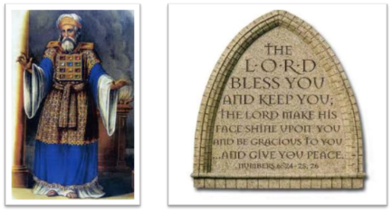
“El Señor te bendiga y te guarde;
El Señor haga resplandecer Su rostro sobre ti,
Y tenga de ti misericordia;
El Señor alce sobre ti Su rostro,
Y te dé paz”

